Slide 1
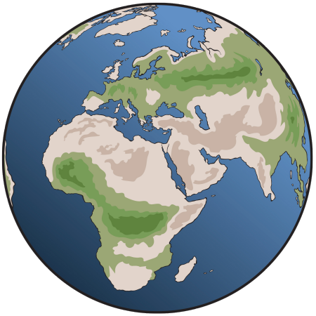
COĞRAFYA-9
cografyasever.com / 2020 @cgrfysvr

Slide 2
COĞRAFYA BİLİMİ
cografyasever.com / 2020 @cgrfysvr

Slide 3
COĞRAFYA NEDİR?

Slide 4
Sözcük anlamı “yerin tasvir edilmesi” (geo+graphein) olarak belirtilen coğrafya; yeryüzündeki fiziki ve beşerî olayların oluşum sebeplerini, sonuçlarını ve yeryüzüne dağılışını inceleyen bilim dalına denir.

Slide 5
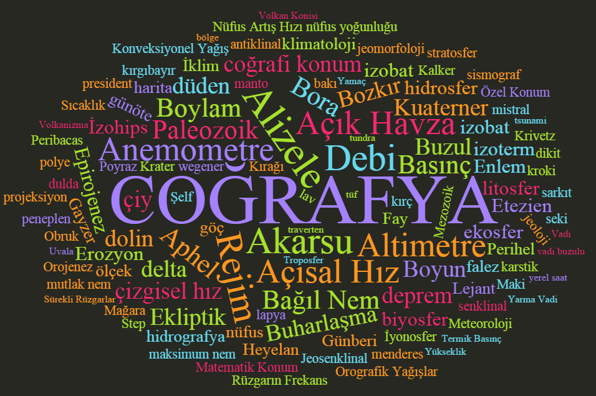

Slide 6
COĞRAFYANIN 5 TEMASI (5 ANA KONUSU) NEDİR?

Slide 8
COĞRAFYANIN BÖLÜMLERİ NELERDİR?

Slide 10
COĞRAFYA’NIN BÖLÜMLERİ
Beşeri ve Ekonomik
Coğrafya
Bölgesel Coğrafya
Nüfus Coğrafyası
Bölgeler Coğrafyası
Yerleşme Coğrafyası
Ülkeler Coğrafyası
Kültürel Coğrafya
Kıtalar Coğrafyası
Fiziki Coğrafya
Siyasi Coğrafya
Tarihi Coğrafya
Jeomorfoloji
Tarım Coğrafyası
Klimatoloji
Sanayi Coğrafyası
Hidrografya
Ulaşım Coğrafyası
Biyocoğrafya
Enerji Coğrafyası
Toprak Coğrafyası
Ticaret Coğrafyası
D.Afetler Coğrafyası
Turizm Coğrafyası
Kartografya
Sağlık Coğrafyası

Slide 11
COĞRAFYAYA YARDIMCI OLAN BİLİMLER HANGİLERİDİR?

Slide 12
Jeoloji: Yer kabuğunun oluşumunu ve yapısını inceler. Jeofizik: Yer kürenin fiziksel özelliklerini inceler. Jeodezi: Yer ölçme bilimi. Astronomi: Uzayda yer alan galaksi, nebula, yıldız, gezegen, uydu, göktaşı gibi gök cisimlerinin konumlarını hareketlerini, kimyasal yapılarını ve gelişimlerini inceleyen bilim dalıdır. Meteoroloji: Atmosfer olaylarını inceler.
COĞRAFYAYA YARDIMCI OLAN BİLİMLER

Slide 13
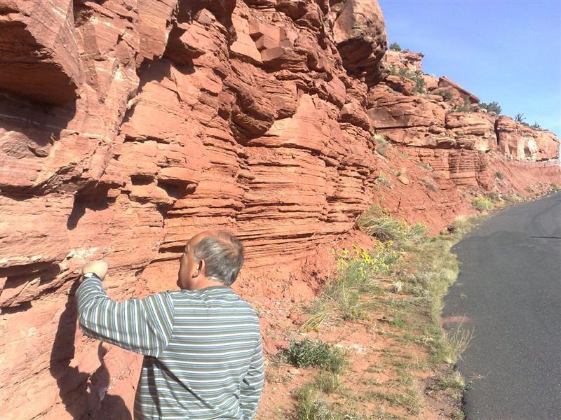
Jeoloji

Slide 14
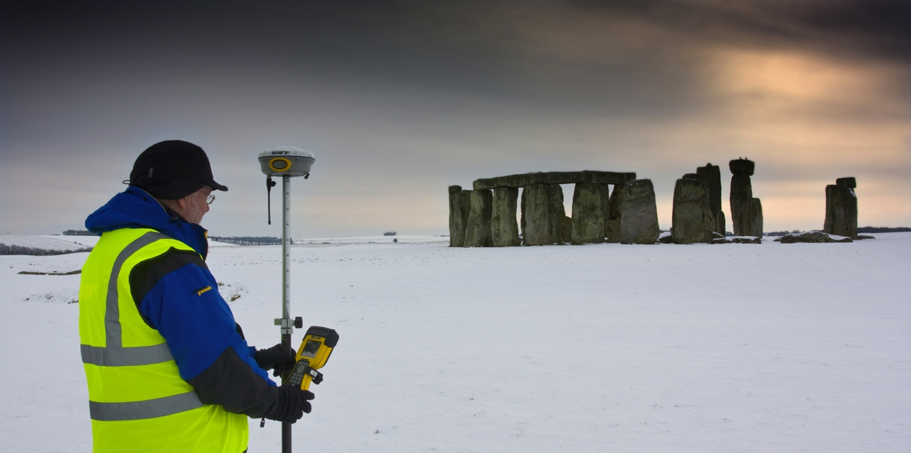
Jeodezi

Slide 15
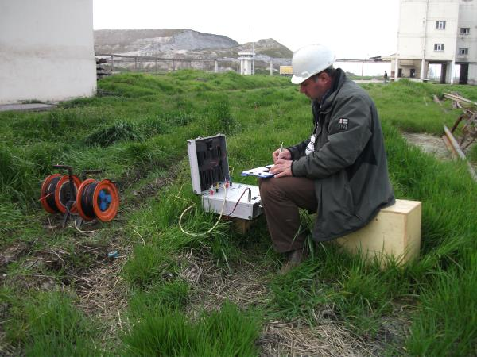
Jeofizik

Slide 16
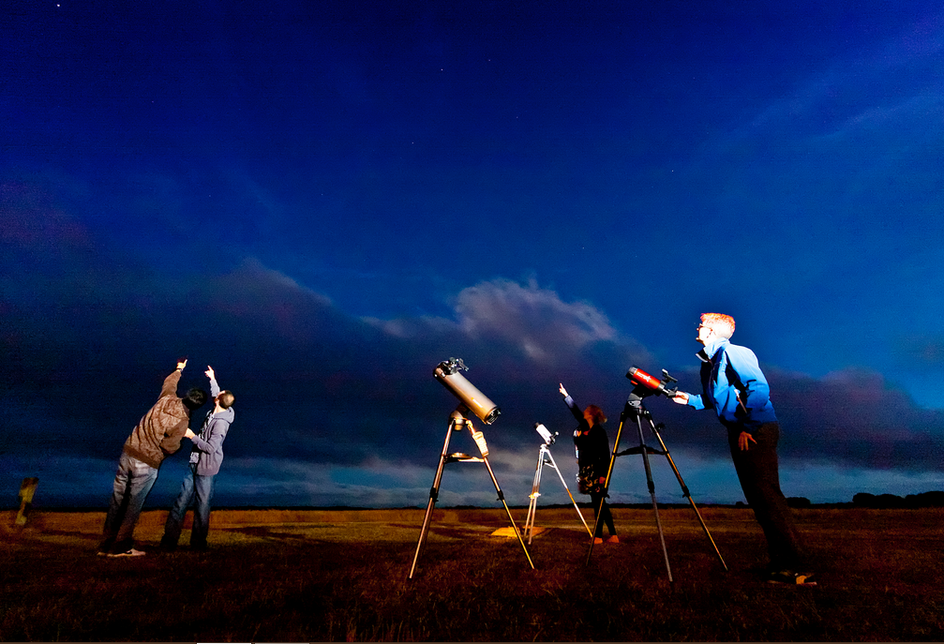
Astronomi

Slide 17
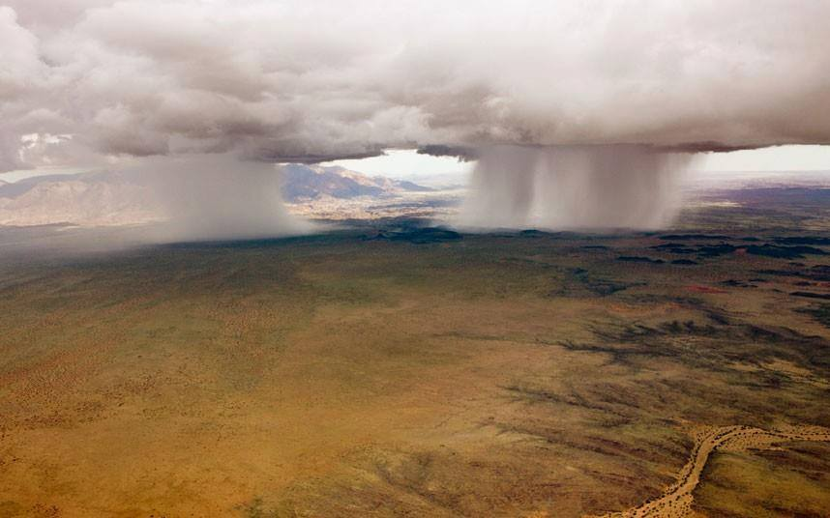
Meteoroloji

Slide 18
Hidroloji: Suyu inceleyen bilim dalıdır. Etnoloji: İnsanların ırklara ayrılışını, ırkların kökenini, oluşumunu, yeryüzüne yayılışını, aralarındaki bağlantıları ve bunların töre, dil, kültür özelliklerini inceleyen bilim dalıdır. Petrografi: Taşları inceleyen bilim dalıdır. Sosyoloji: Toplum bilimi.
COĞRAFYAYA YARDIMCI OLAN BİLİMLER

Slide 19
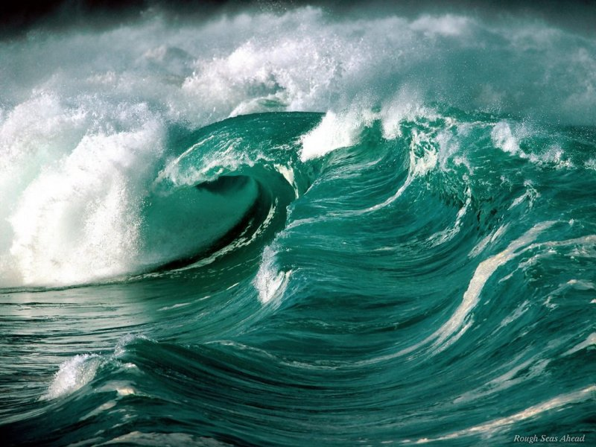
Hidroloji

Slide 20
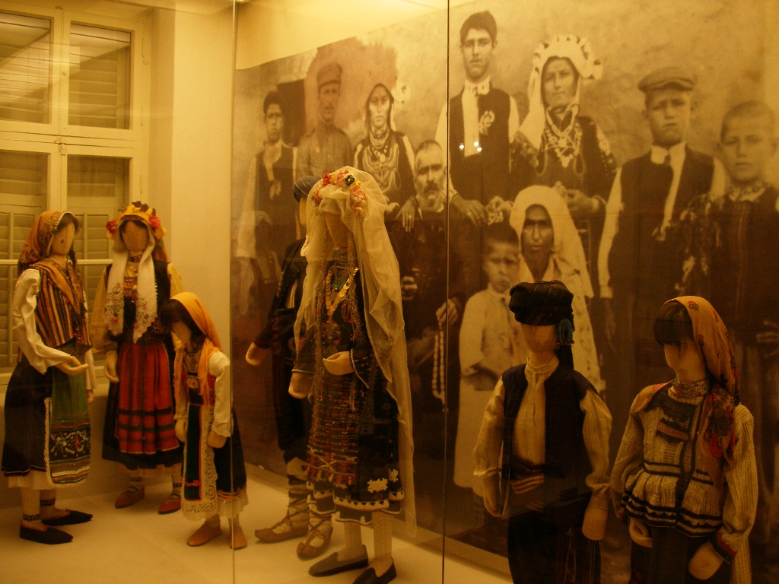
Etnoloji

Slide 21
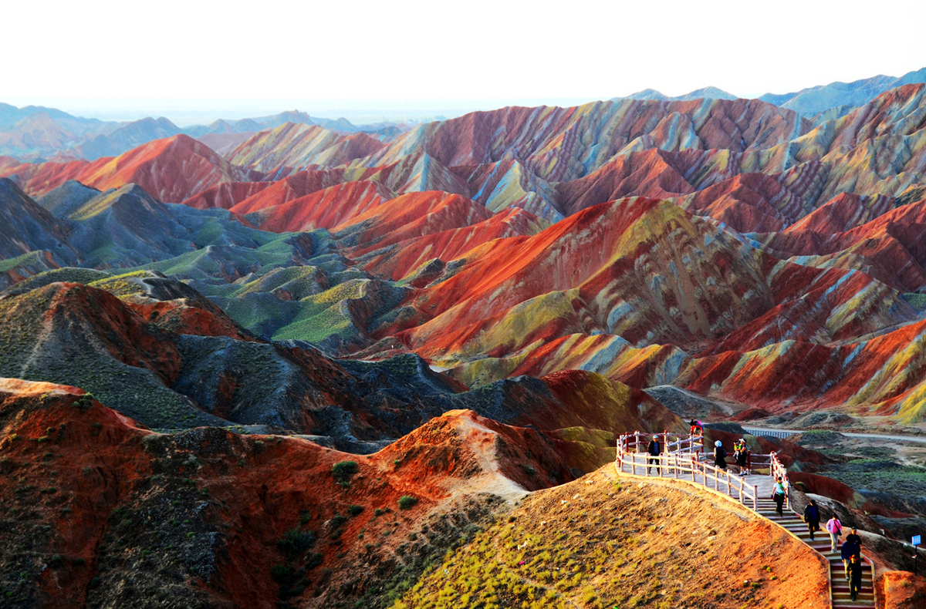
Petrografi

Slide 22
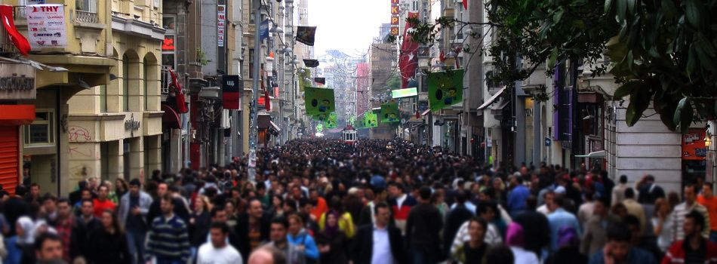
Sosyoloji

Slide 23
Pedoloji: Toprak ve oluşumunu inceler. İstatistik: Çeşitli olayları ve nesneleri düzenli olarak tespit edip rakamlarla ifade eden bilim dalıdır. Tarih: Geçmişte yaşayan toplumların hayatlarını yer ve zaman göstererek anlatan bilim dalıdır. Biyoloji: Canlıları inceleyen bilim dalıdır. Botanik: Bitkileri inceleyen bilim dalıdır. Zooloji: Hayvanları inceleyen bilim dalıdır
COĞRAFYAYA YARDIMCI OLAN BİLİMLER

Slide 24
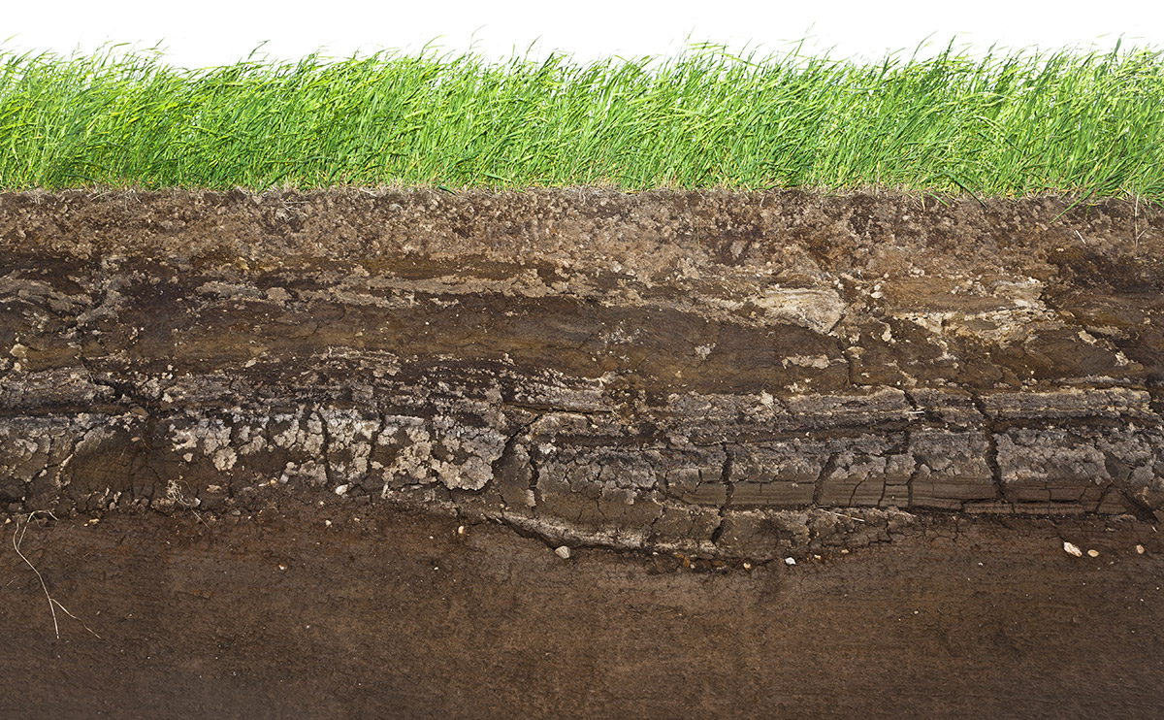
Pedoloji

Slide 25
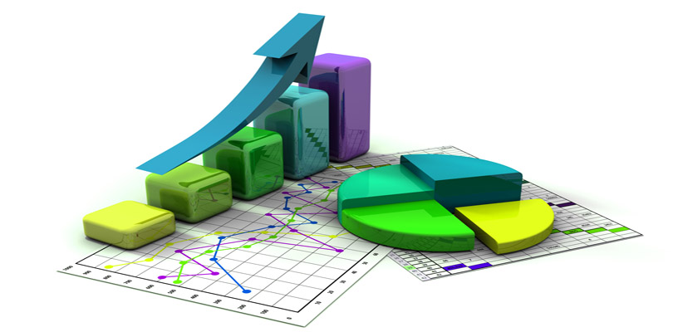
İstatistik

Slide 26
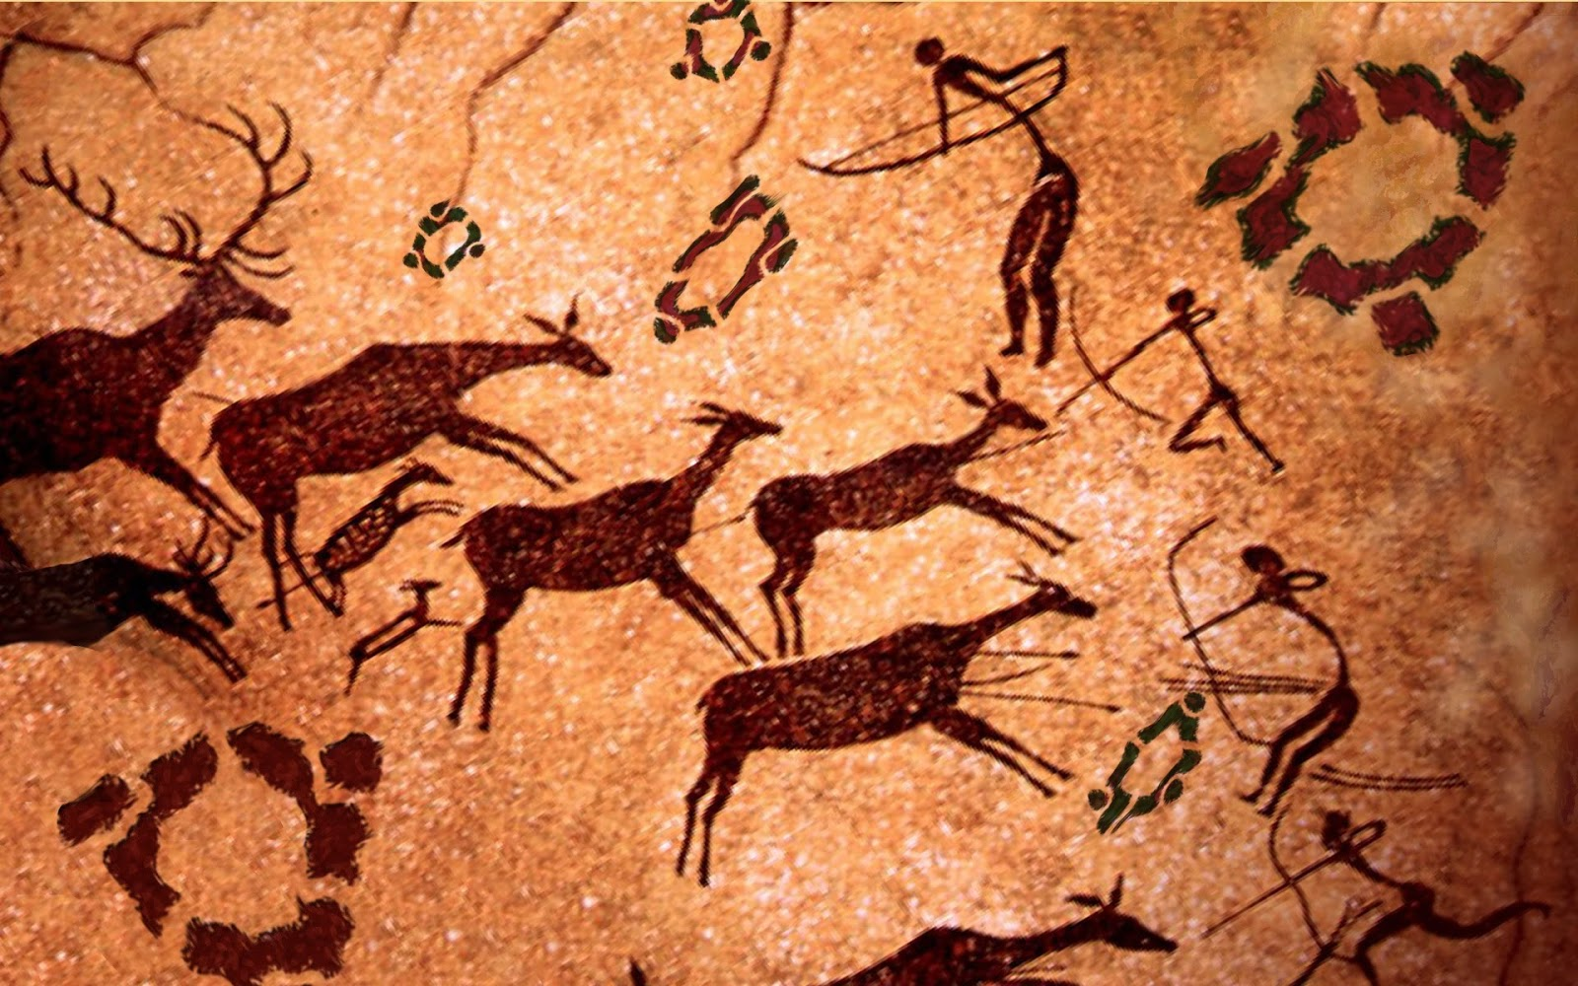
Tarih

Slide 27
Biyoloji

Slide 28
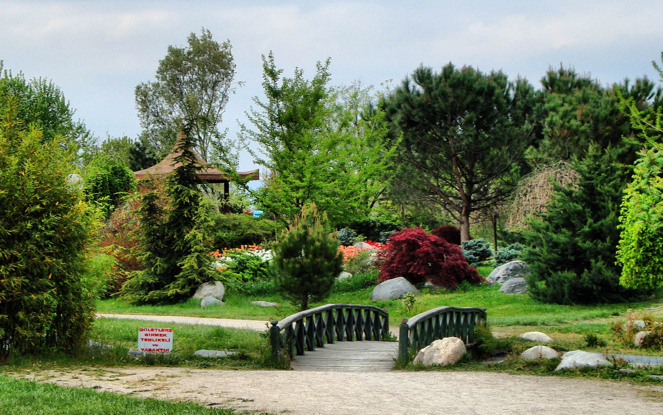
Botanik

Slide 29
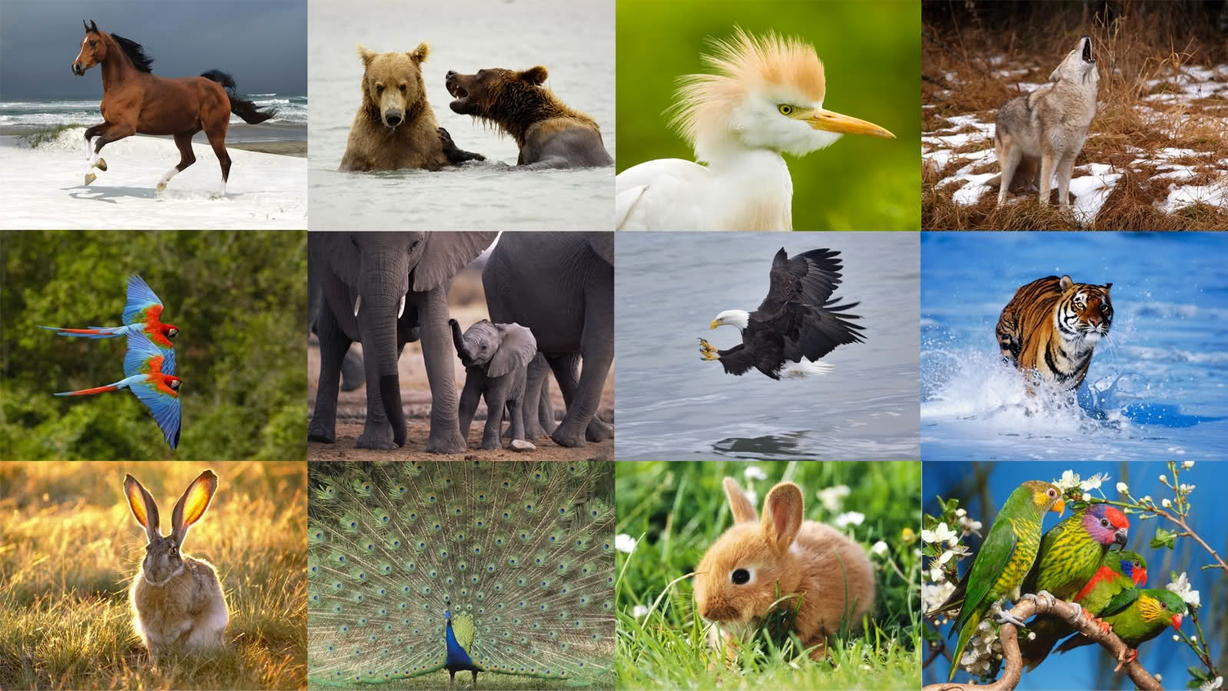
Zooloji

Slide 30
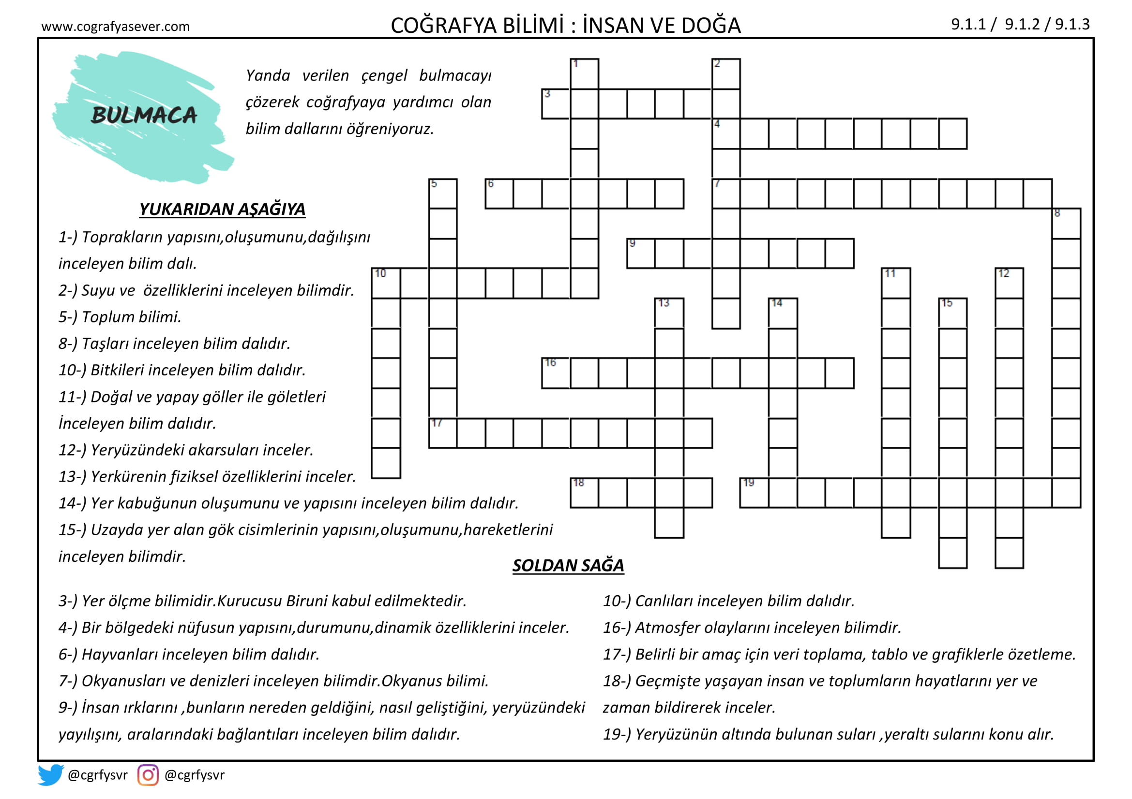
P
DO
OJ
H
R
L
Jİ
J E O D E Z İ
Soldan sağa çözmeye başlayınız.
D E M O G R A F İ
SOS
OLOJ
Z O O L O J İ
O S E O N O G R A F Y A
PETROGRAF
E T N O L O J İ
B İ Y O L O J İ
OTANİK
L
İMNOLO
İ
POTAMOL
Jİ
J
E
F
Z
K
J
E
LOJ
ASTRON
Mİ
M E T E O R O L O J İ
İ S T A T İ S T İ K
T A R İ H
H İ D R O J E O L O J İ

Slide 31
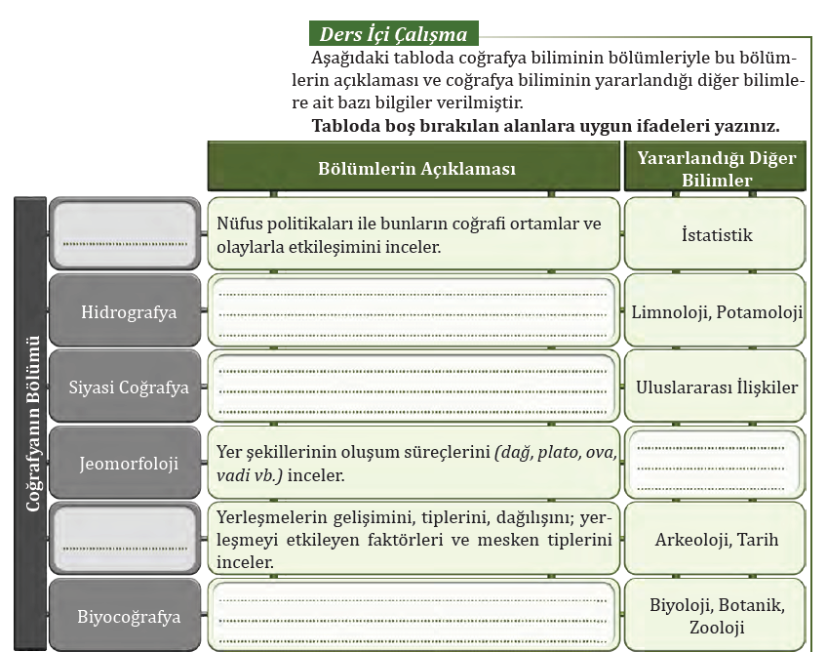
Coğrafya 9
MEB Ders Kitabı
Sayfa 26
Demografi
Su kaynaklarının dağılışını,hidrosferde meydana gelen doğa olaylarını inceler
Ülkelerin jeopolitik konum özelliklerini ve jeopolitik konumun dış siyasetteki etkilerini inceler.
Jeoloji,Jeofizik,
Pedoloji,Petrografi
Kimya,Fizik vb
Yerleşme
Coğrafyası
Bitki ve hayvan türlerinin dağılımını ve bu dağılımın nedenlerini inceler

Slide 32
COĞRAFYA BİLİMİNİN GELİŞİMİ NASILDIR?

Slide 33
Coğrafya dersi insanoğlunun doğaya ayak bastığı andan itibaren yaşadığı ortamı (evini) tanıması,merak etmesi ile başlamıştır. Coğrafya bilimi soru sorma,merak etme ve problem çözme üzerine kurulmuş bir bilimdir. Coğrafyanın tarihi, insanoğlunun dünyayı ve doğayı anlama çabasının da tarihidir. .

Slide 34
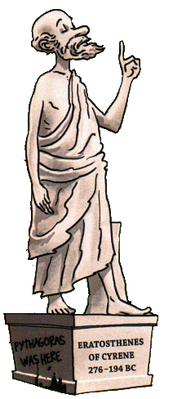
Coğrafya dersinin başlangıcı çok eskilere dayansa da bu işin adını koymak Eratosthenes’e nasip olmuştur.M.Ö. 3.yüzyılda Eratosthenes İlk kez coğrafya ismini “geographica” şeklinde kullanmıştır. .

Slide 35
İLK ÇAĞDA COĞRAFYA
# Basit gözlemler , gözlemlerden edinilen bilgiler
# İlk harita çizimleri,
# Yeryüzünün tasviri,ölçüm çalışmaları mevcut.
Platon,Aristo,Herodot,Tales,Pisagor,
Strabon,Batlamyus,Eratosthenes
.

Slide 36
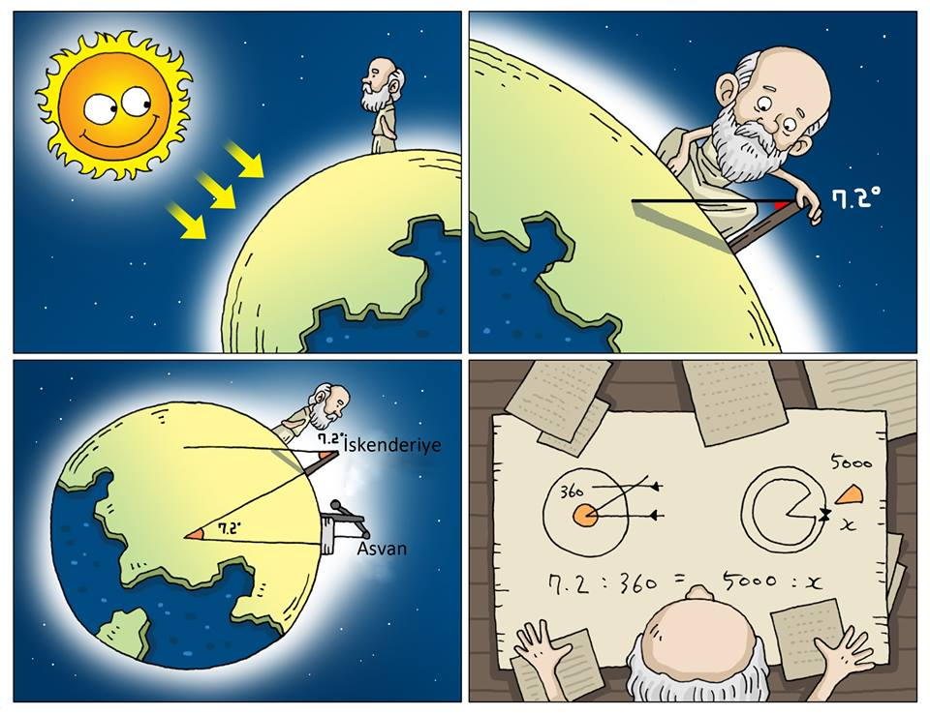

Slide 37
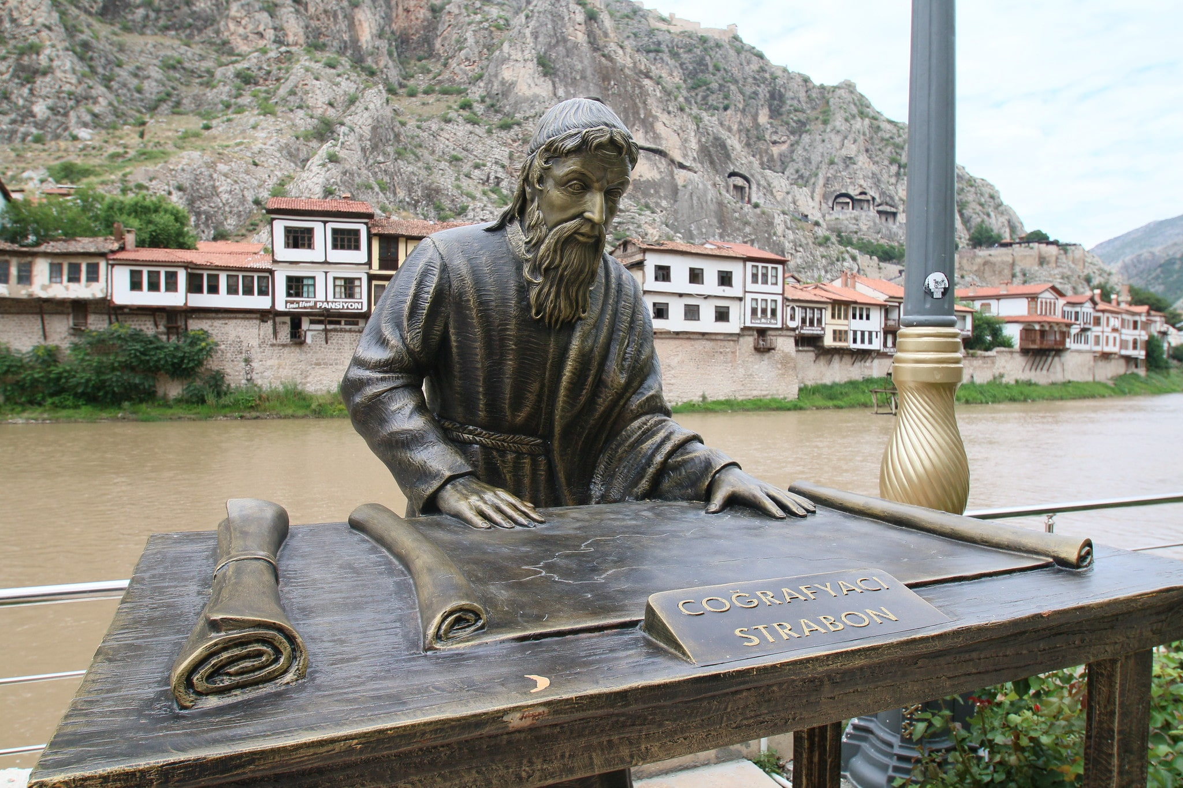

Slide 38
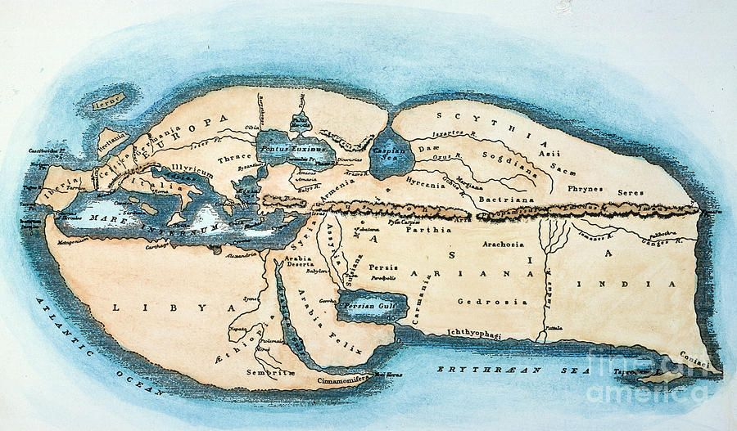
Strabon, Geographika (Antik Anadolu Coğrafyası) adı verilen 17 ciltlik bir çalışma kaleme almıştır. Büyük oranda bilinen dünyanın ansiklopedik bir tasviri olan bu çalışmada kültürel gelişimde doğa koşullarının önemini açıklamaya çalışmıştır.

Slide 39
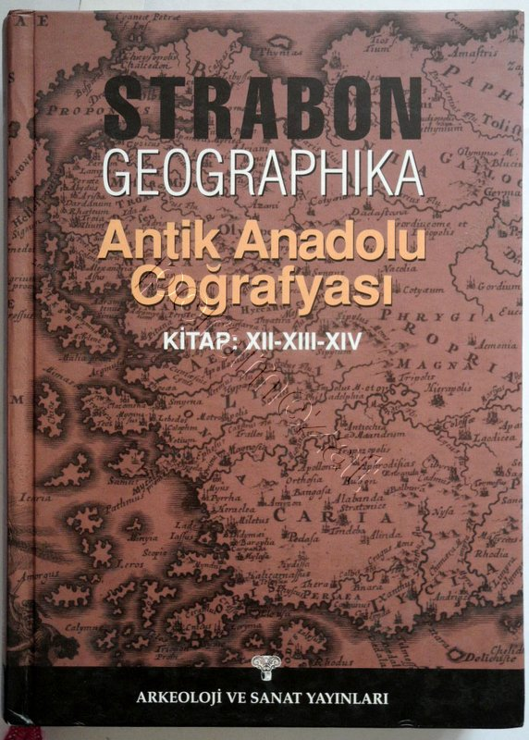
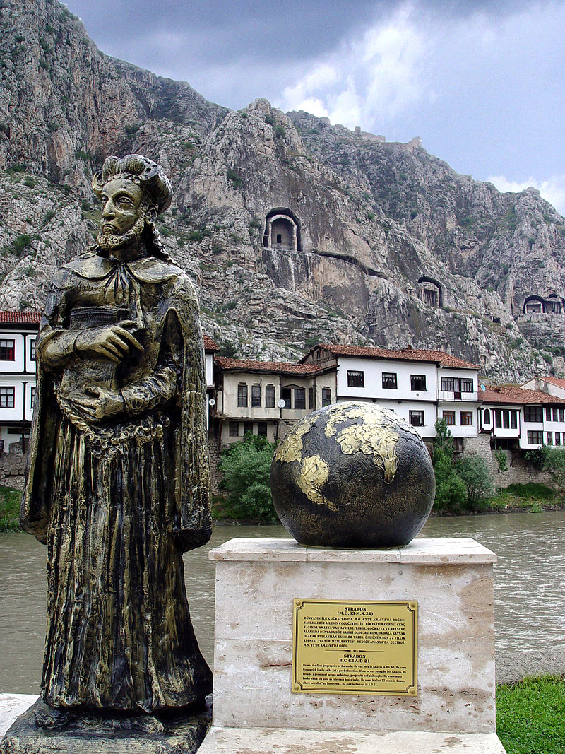

Slide 40
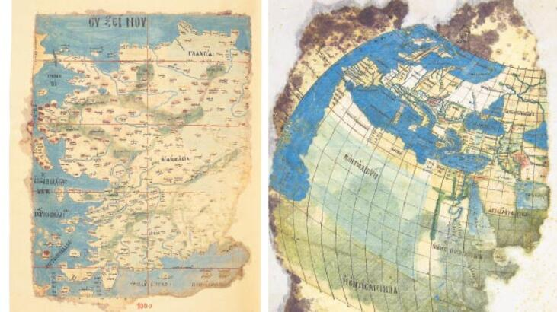
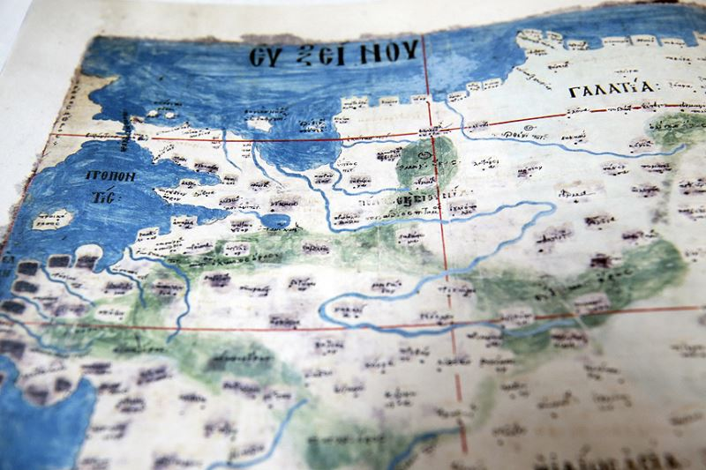
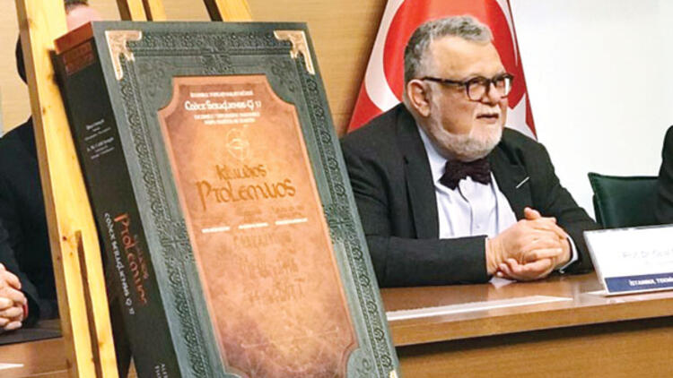
Batlamyus tarafından hazırlanan ve ilk çağlardan günümüze gelebilen 2 atlastan birisi olan “Coğrafyanın El Kitabı” 27 özgün haritadan oluşmaktadır.Yeryüzündeki ilk atlastır.Uzun süre Topkapı Sarayı’nda atıl durumda bulunan atlas 2000 yılında restore edilmeye başlandı.Restorasyon bedeli olan 30 bin € Prof. Dr. Celal ŞENGÖR tarafından karşılanmıştır.
MS.100 -170

Slide 41
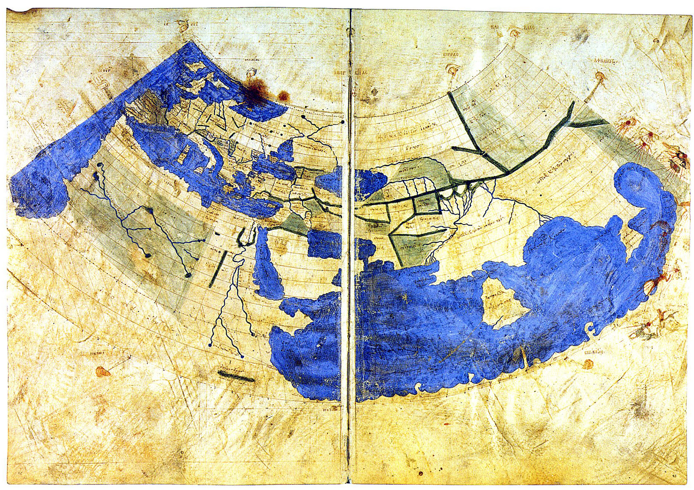
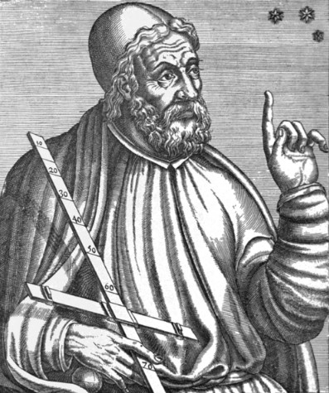

Slide 42
ORTA ÇAĞDA COĞRAFYA
# Kilise Baskısı ve Haçlı Seferleri nedeniyle batıda gerileyen coğrafya , Türk-İslam Ülkelerinde yükselmiştir.
# İslam dinindeki namaz-oruç vakti,Hac yolculuğu,dini günlerin tespiti, kıble tayini gibi ihtiyaçlar coğrafya,
matematik ve astronomiye olan ilgiyi arttırmıştır.
# Biruni,Mesudi,Muhammed İdrisi, İbni Haldun,
Uluğ Bey , Harizmi ,İbni Batuta
.

Slide 43
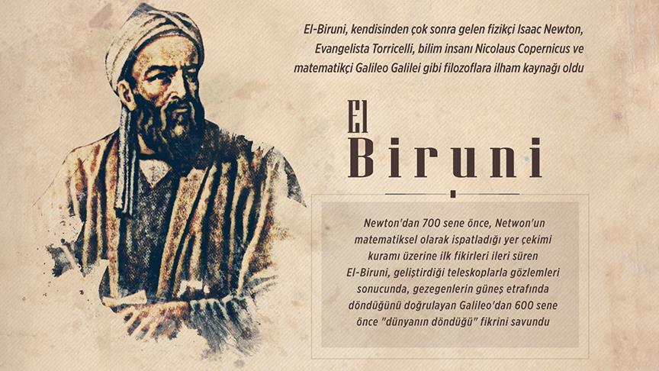

Slide 44
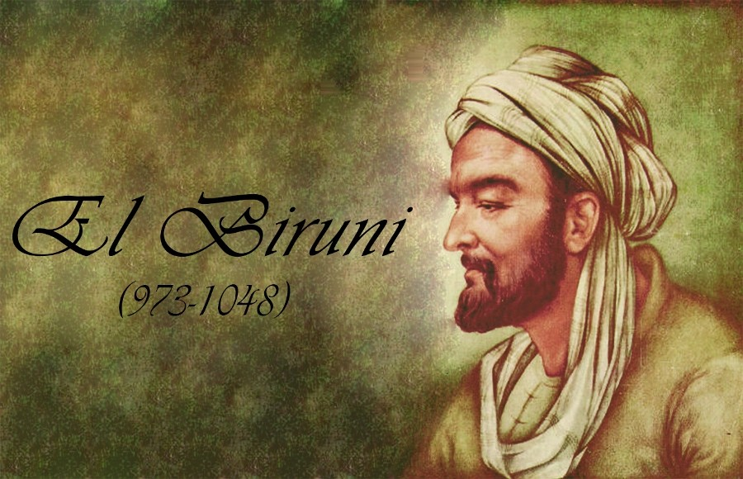
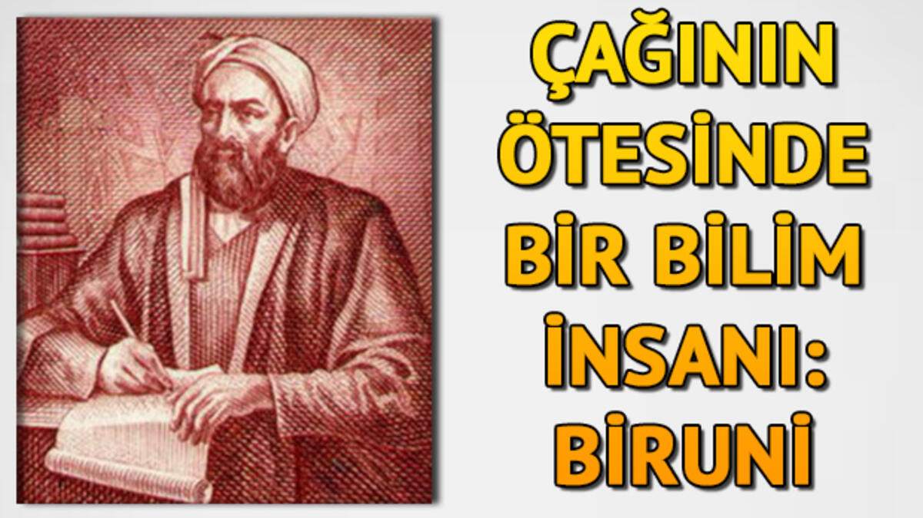
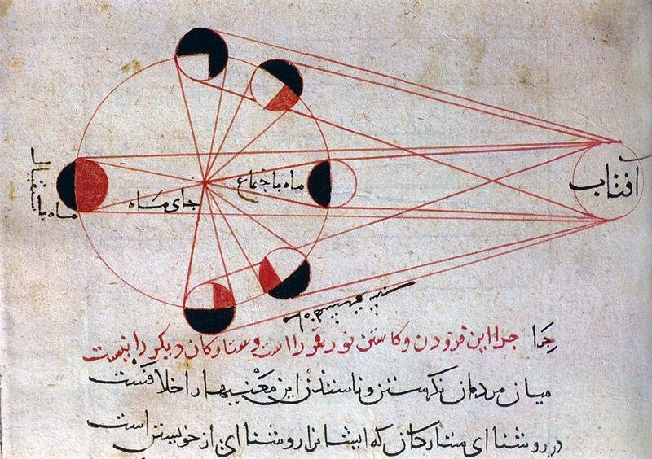
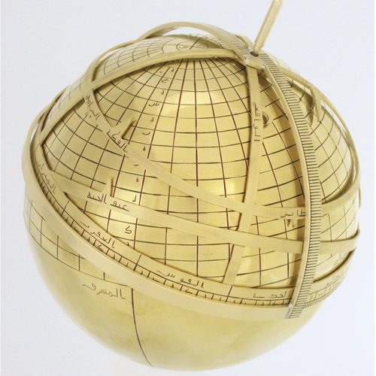
EL BİRUNİ; Dünyanın küresel bir şekle sahip olduğunu dile getirmiş , yarıçapını ve çevresini hesaplamış, dünyanın kendi ekseni etrafında döndüğünü ve bu şekilde günlerin oluştuğunu tespit etmiştir. Yer ölçme bilimi olan jeodezinin kurcusudur. Eksen eğikliği,dünyanın boyutları, Yarı çapı hakkında bilgi veren Kanun El Maksudi kitabını yazmıştır.

Slide 45
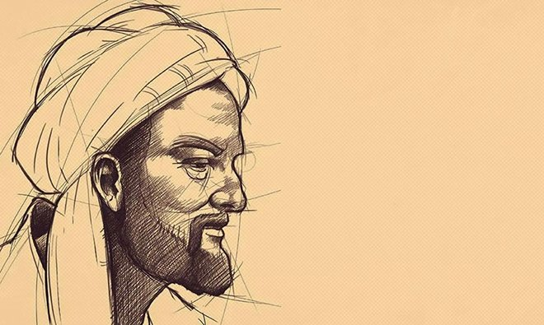
İBNİ HALDUN (1332-1406) :
Beşeri Coğrafya alanındaki çalışmaları ile ön plana çıkan İbni Haldun Mukaddime adlı eserinde coğrafi özelliklerin toplum hayatına etkileri, toplum çeşitleri, şehir köy ilişkisi ve ekonomi gibi konuları ele almıştır.
Hafızalara yer edinen “Coğrafya kaderdir.” sözünün sahibidir.

Slide 47
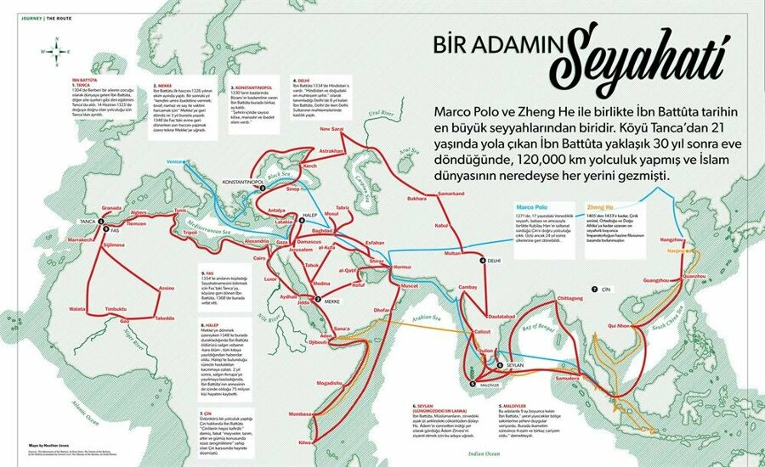

Slide 48
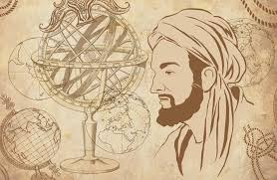
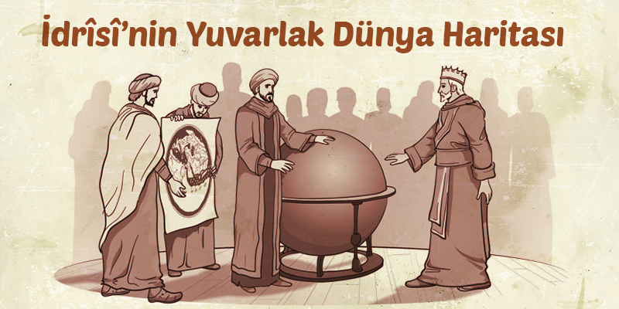
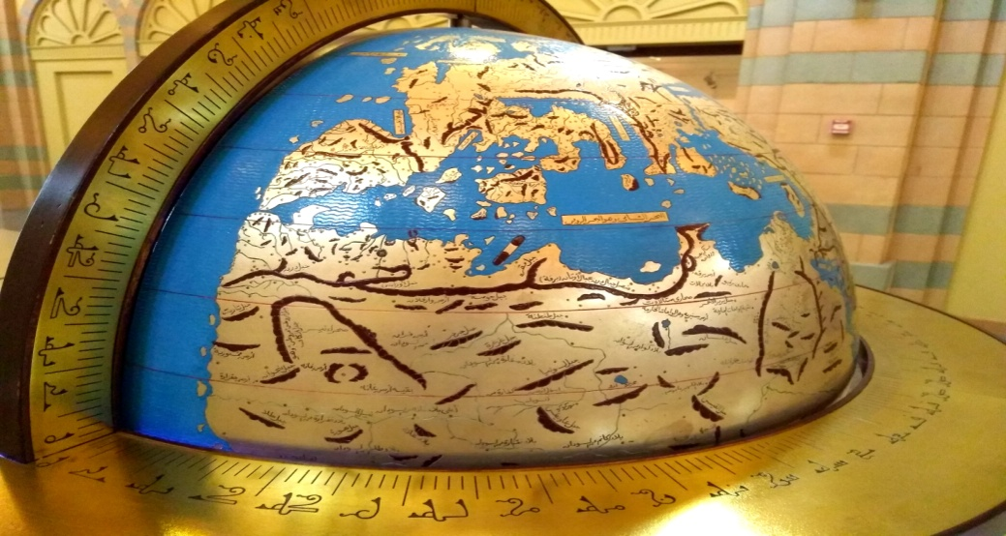
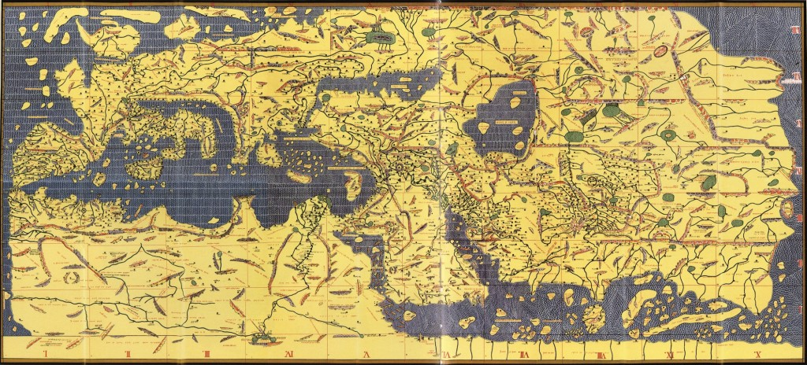
İDRİSİ (1100-1166) : Arap gezgin,coğrafyacı ve haritacıdır. 12.yy’da günümüz dünyasına benzer bir harita çizmiştir. 1154 yılında hizmetine girdiği Norman Kralı II.Roger’a , gümüşten bir Yer küresi ile Roger'in Kitabı adlı meşhur eserini takdim etmiştir. Bu kitap için hazırlanmış olan 70 paftalık Dünya haritası, o döneme değin bilinen Dünya'nın mükemmel bir tasvirini vermeyi amaçlayan kapsamlı bir çalışmadır ve bu nedenle haritacılık tarihinde önemli bir yer tutar.

Slide 49
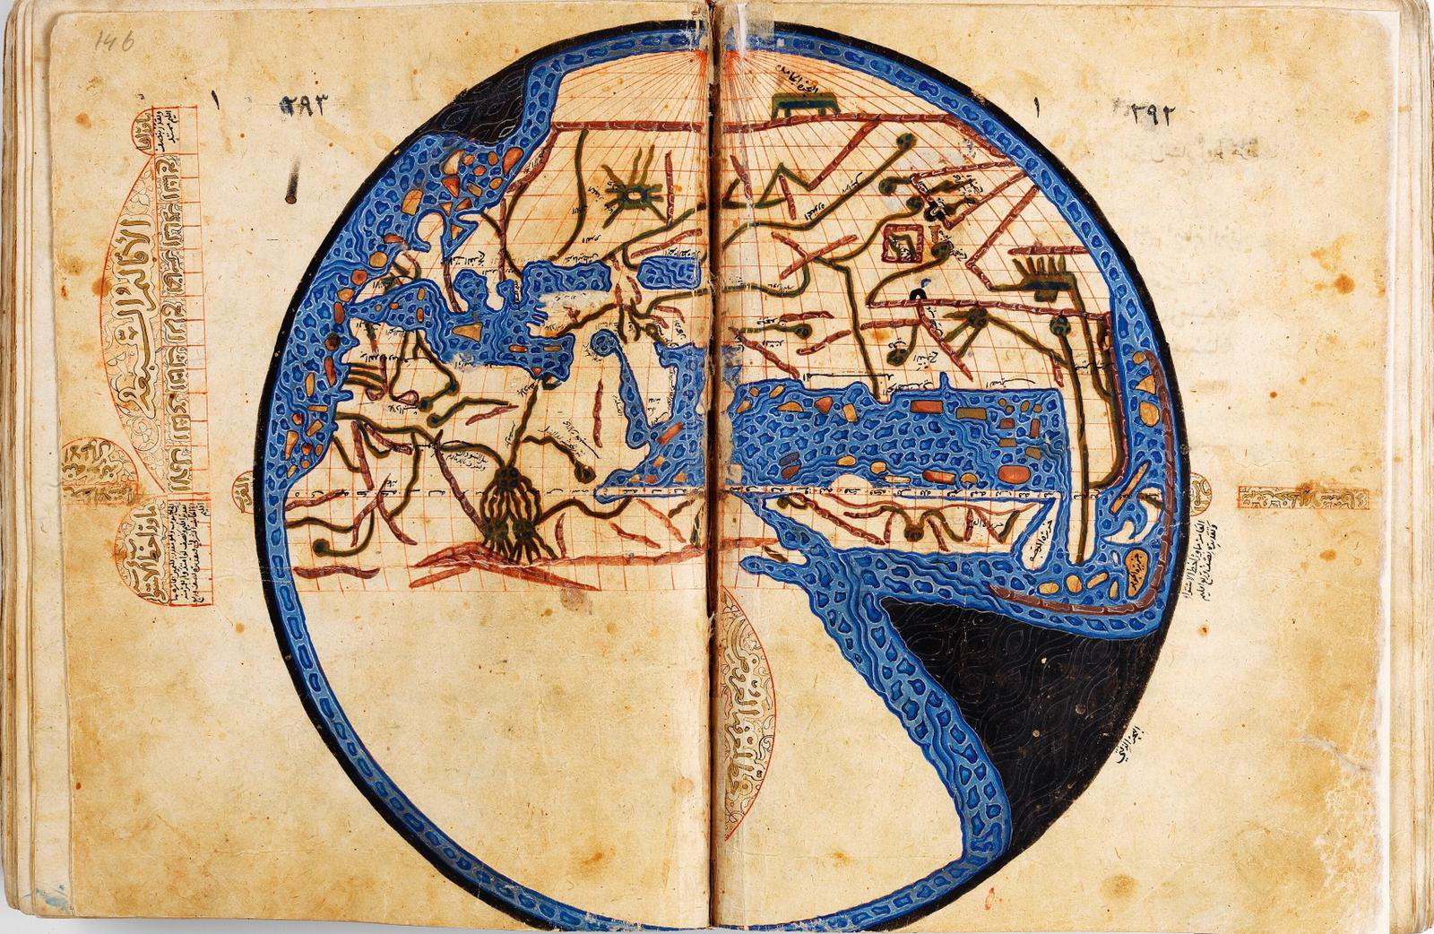

Slide 50
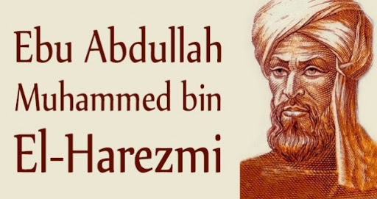
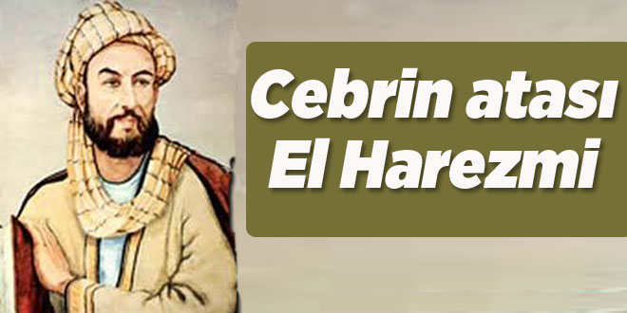
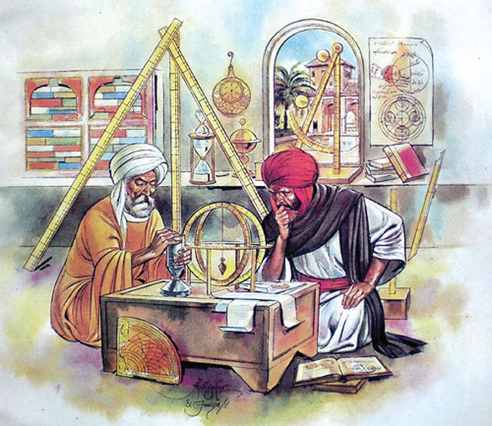
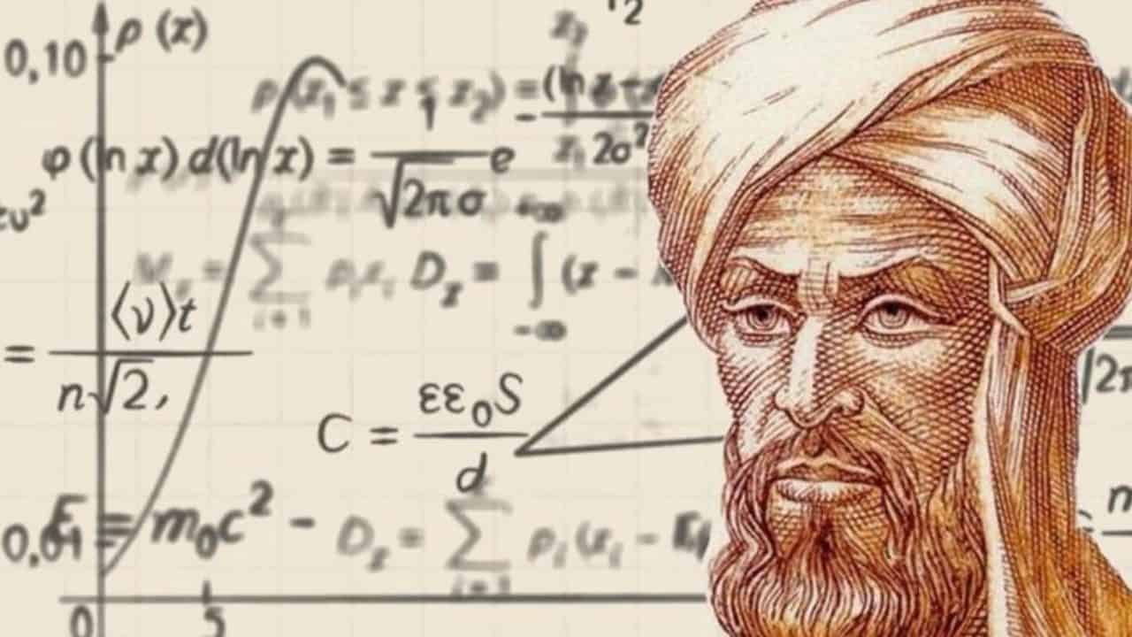
HAREZMİ (780-850) : Batlamyus’un 2. yüzyılda yazdığı Coğrafyanın El Kitabı adlı eseri yeniden düzenleyerek Kitab-ı Suretu’ı Arz (Dünyanın Tanıtım Kitabı) adlı eseri yazmıştır.Eser genel bir bilgilendirme ile birlikte şehirlere ait 2402 adet koordinatın listesini ve coğrafi özellikleri içermektedir.

Slide 51
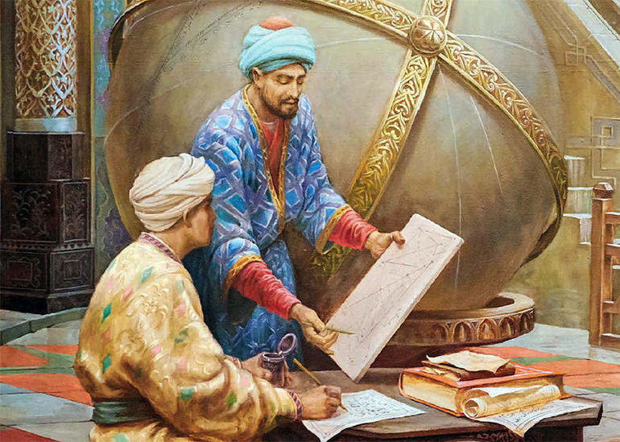
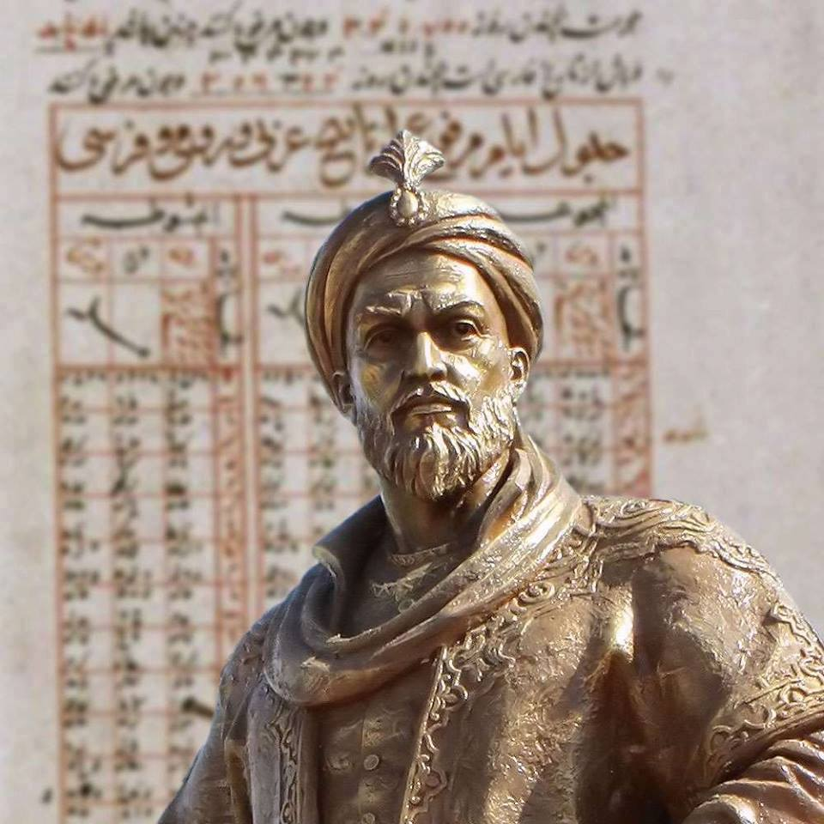
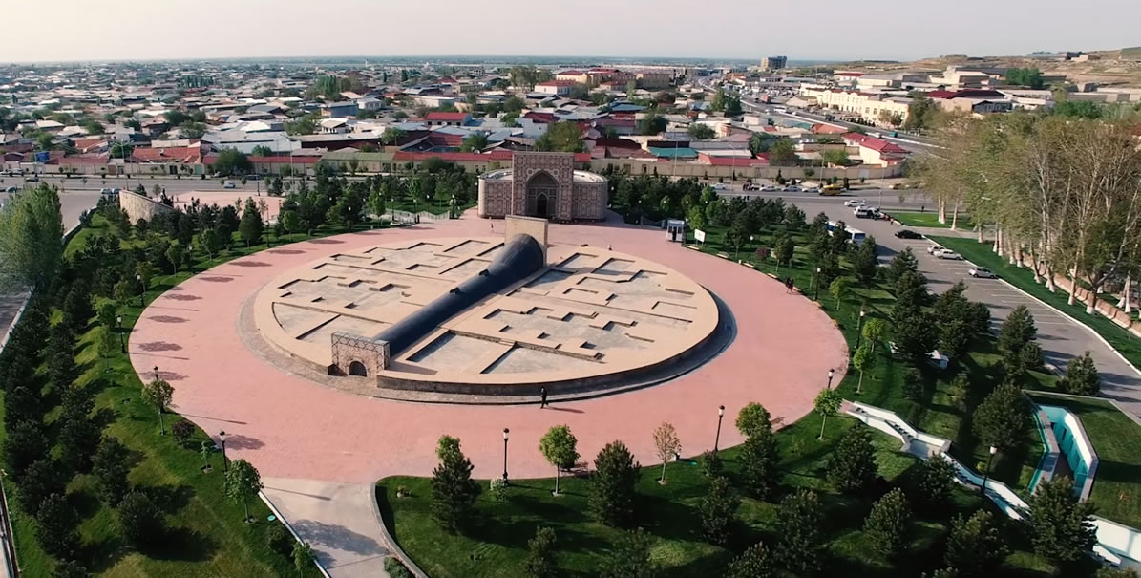
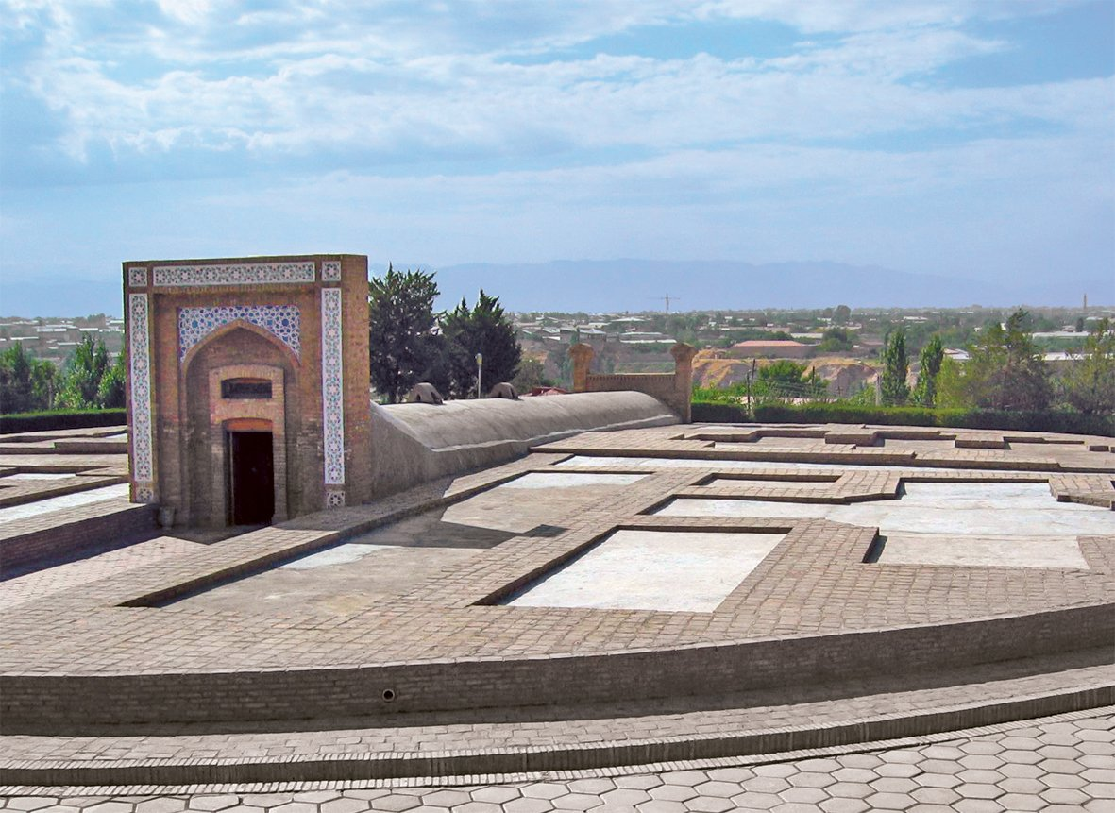
ULUĞBEY (1394-1449) : Semerkant Rasathanesi, Uluğ Bey’in en önemli eseridir. Kurduğu rasathane, çağının en modern usullerle gözlem yapan, araştıran, inceleyen, bilimin aydınlığını yayan bir ilim irfan merkeziydi.Batılı bilim çevreleri onu “15. Yüzyılın Astronomu” unvanıyla taltif etmiştir. Merkezi Amerika’da bulunan Uluslararası Astronomi Derneği ayın görünen yüzeyinin önemli bir bölgesine “Uluğ Bey Krateri” ismini vermiştir.

Slide 52
YENİ ÇAĞDA COĞRAFYA
# Rönesans ve Coğrafi keşifler ile bilimin yönü tekrar Avrupa’ya dönmüştür.
# Seyahatler ile bilinen dünyanın sınırları genişlemiş,
harita ve tasvir çalışmalarına bilgi akışı sağlanmıştır.
Kolomb,B.Diyaz,Vasco De Gama,Macellan ve El Kano
Piri Reis,Evliya Çelebi,Katip Çelebi,

Slide 54
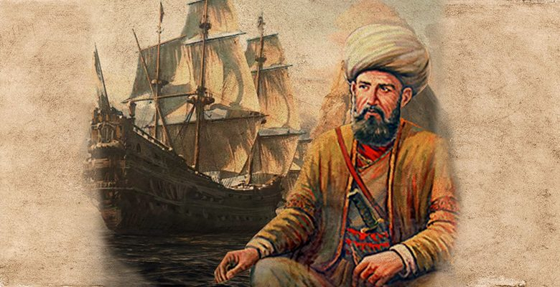
PİRİ REİS (…….-1554) : Amerika'yı gösteren Dünya haritaları ve Kitab-ı Bahriye adlı denizcilik kitabıyla tanınan, Osmanlı denizcisi, kaptanı ve kartograftır. 1513 tarihli ilk dünya haritasını çizen Piri Reis, bu haritasında Atlas Okyanusu, İber Yarımadası, Afrika'nın batısı ile Amerika'nın doğu kıyılarını gerçeğine yakın şekilde göstermiştir.

Slide 56
AT SIRTINDA 50 YIL 47 ÜLKE 257 ŞEHİR
EVLİYA ÇELEBİ

Slide 57
EVLİYA ÇELEBİ (1611-1685): 17. yüzyılın önde gelen gezginlerindendir.Elli yılı aşkın süreyle Avrupa, Batı Asya ve Mısır topraklarını gezmiş, gördüklerini de Seyahatname adlı 10 ciltlik eserinde toplamıştır. Orta Doğu, Avrupa ve Kuzey Afrika’da birçok ülkeyi gezmiş, seyahatnamesinde gezdiği yerleri anlatmıştır.

Slide 58
KATİP ÇELEBİ (1609 1657): Osmanlı İmparatorluğu’nun coğrafyacıları arasında yer alan Kâtip Çelebi’nin yazdığı ‘Cihannüma’, 1732 yılında basılmıştır.13 astronomik 26 coğrafi haritası ile Osmanlı dünyasındaki coğrafi bilgi birikimini yansıtan ,Türkçe olarak basılan ilk eserlerdendir.

Slide 60
Coğrafi keşiflerin başında: Bartelmi Diyaz’ın Ümit Burnu’nu keşfi (1488), Vasco da Gama’nın Hindistan’a deniz yoluyla ulaşması (1497), Kristof Kolomb’un Amerika’yı keşfi, Magellan’ın başlatıp Sebastian Del Cano’nun tamamladığı dünyanın etrafının dolaşılması (1522) gelir.

Slide 61
YAKIN ÇAĞDA COĞRAFYA
# Bu dönemde keşif seyahatleri bilim gezilerine döndü.
#Coğrafya gerçek bilimsel kimliğine kavuştu.
# Coğrafyanın metodolojisi,konuları,bölümleri oluştu.
# Alman bilim insanları ön plana çıkmıştır.
# Alexander Von Humbolt,Carl Ritter,Fredrich Ratzel,
P. Vidal De La Blache
# Yeryüzünün keşfi ile İnsan ve Doğa Etkileşimi
Modern coğrafyanın ana konusu olmuştur.

Slide 62
MODERN COĞRAFYANIN ÖNCÜLERİ KİMLERDİR?

Slide 63
Alexander Von Humbolt
Friedrich Ratzel
Carl Ritter
Paul Vidal De La Blache

Slide 65
Modern coğrafyanın en önemli temsilcisi olan A.Humbolt fiziki coğrafyanın kurucusudur.
Varlıklı ve saygın bir aileden gelen A.Von Humbolt masa başı işini terk ederek kendini ve ailesinden kalan zengin mirası doğayı keşfetmeye,
keşif gezilerine adamıştır.
Ekoloji, jeoloji, kimya, fizik, volkanoloji, botanik, okyanus
bilimi, iktisadi coğrafya, etnoloji alanlarının kurucusudur.

Slide 66
1918-2002
Ülkemizde coğrafyanın gelişmişine en fazla katkı sağlayan bilim insanı ,Hocaların hocası rahmetli Prof.Dr. Sırrı ERİNÇ

Slide 67
COĞRAFYAYA KATKI SAĞLAYAN BİLİM İNSANLARI KİMLERDİR?

Slide 69
İLK ÇAĞ ORTA ÇAĞ YENİ ÇAĞ YAKIN ÇAĞ
Platon
Aristo
Tales
Pisagor
Herodot
Strabon
Batlamyus
Hekatus
Ksenefon
Hipparchus
Arkhımedes
Eratosthenes
Anaksimendros
İdrisi
Marco Polo
Mesudi
İbn Batuta
İbn Haldun
Makdisi
Biruni
İbn Hurdazbih
Kaşgarlı Mahmut
Uluğ Bey
Ali Kuşçu
Seydi Ali Reis
Kepler
Galilei
Copernicus
Takiyüddin
Piri Reis
Ali Macar Reis
Evliya Çelebi
Katip Çelebi
Mercator
Carl Ritter
James Cook
Alfred Wegener
Friedrich Ratzel
Alexander Von Humbolt
P.Vidal De La Blache
İbrahim Hakkı Akyol
Ali Tanoğlu
Sırrı Erinç
İsmail Yalçınlar
Besim Darkot
Faik Sabri Duran
Hayati Doğanay
Reşat İzbırak
Oğuz Erol

Slide 70
İLK ÇAĞDA COĞRAFYA
STRABON
BATLAMYUS
ERATOSTHENES
RATZEL
BİRUNİ
PİRİ REİS
PİSAGOR
İDRİSİ
EVLİYA ÇELEBİ
SIRRI ERİNÇ
WEGENER

Slide 71
NEDEN COĞRAFYA ÖĞRENMELİYİZ?

Slide 72
Coğrafya insanoğlunun yaşadığı ortamı,evini tanıma,doğayı anlama çabası sonucunda ortaya çıkmıştır.Coğrafya dersinin hedefleri şunlardır;

Slide 73
Doğal ve beşeri sistemlerin işleyişini ve değişimini kavrama,

Slide 74
İnsan doğa ilişkisi çerçevesinde coğrafi beceriler kazanma,
doğa ile uyumlu ve sürdürülebilir bir yaşam inşa edebilme,

Slide 75
Evrene ait temel unsurları hayat ile ilişkilendirme,

Slide 76
Yakın çevresinden başlayarak ülkesine ve dünyaya ait mekânsal değerleri anlama ve bu değerlere sahip çıkma bilinci geliştirme,

Slide 77
Doğa ve insanın uyumlu birlikteliği ve sürekliliği için mekânsal planlamanın önemini kavrama,

Slide 78
Doğal ve beşerî kaynakların kullanımında “tasarruf bilinci” geliştirme,

Slide 79
Kalkınma süreçlerinin doğayla uyumlu kılınmasının önemini kavrama

Slide 80
Doğal afetler ve çevre sorunlarını değerlendirerek bunlardan korunma ve önlem alma yollarına yönelik uygulamalar geliştirme,

Slide 81
Türkiye’nin bölgesel ve küresel ilişkiler açısından konum özelliklerini kavrayarak ülkesinin sahip olduğu potansiyelin bilincine varma,

Slide 82
Coğrafi bilgilerin “vatan bilinci” kazanılmasındaki önemini kavramak coğrafya dersinin hedeflerindendir.

Slide 84
İklim değişikliği,küresel kirlilik,sınırlı kaynakların kullanımı , afetler,yapay zeka,mekansal veri,veri madenciliği,coğrafi bilgi sistemleri gibi başlıklar günümüzde olduğu gibi gelecekte de coğrafya dersinin öneminin daha da artacağını bizlere göstermektedir.

Slide 85
Coğrafyalı Kitaplar Öneri-2

